Slide 1
Результаты реализации программы развития
2016-2020гг муниципального бюджетного дошкольного образовательного учреждения детский сад комбинированного вида № 18 « Росинка»
Заведующий
Чанаева Валентина Михайловна

Slide 2
Нормативные и социокультурные основания разработки программы развития детского сада
Международный уровень
Приказ Министерства образования и науки
Российской федерации от 17 октября 2013 г.
№ 1155 «Об утверждении ФГОС ДО»
Конвенция ООН «О правах ребёнка»
Федеральный уровень
Региональный уровень
Государственная программа «Развитие образования Нижегородской области на 2014 – 2016 годы и на период до 2022 года»
ФЗ «Об образовании в Российской Федерации» от 29 декабря 2012 г. № 273-ФЗ
Муниципальный уровень
Муниципальная программа « Развитие образование в городском округе города Бор»
Концепция развития образования РФ
до 2020 г.
Институциональный уровень
Государственная программа Российской Федерации «Развитие образования
на 2013-2020 годы»
Устав ДОУ и иные локальные нормативные акты

Slide 3
Цель и задачи программы развития
1.Сохранение качества образования в МБДОУ детского сада.
Создание в детском саду системы интегрированного образования, реализующего право каждого ребенка на качественное и доступное образование, обеспечивающие равные стартовые возможности для полноценного физического и психического развития детей, как основы их успешного обучения в школе
2.Повышение эффективности использования средств информатизации в образовательном процессе.
3. Совершенствование материально- технического и программного обеспечения.
4. Освоение и внедрение новых технологий воспитания и образования дошкольников, через обновление развивающей среды МБДОУ.
5. Освоение и внедрение новых технологий воспитания и образования дошкольников, через обновление развивающей среды МБДОУ детского сада по ОТСМ-РТВ-ТРИЗ технологии, способствующей познавательно- речевому развитию воспитанников, освоению универсальных способов мыслительной деятельности.
6. Развитие системы управления МБДОУ на основе повышения компетентности родители по вопросам взаимодействия с детским садом
ЦЕЛЬ:

Slide 4
Подходы и принципы разработки программы развития
Принцип развивающего обучения
Опора на «зону ближайшего развития», использование новейших
технологий и методик
Принцип индивидуализации и дифференциации
Учет индивидуального предпочтений, склонностей, интересов способностей детей и взрослых
Усиление внимания к личности каждого воспитанника как высшей ценности общества, установка на формирование гражданина с полноценным познавательно-речевыми, моральными и физическими качествами, создание максимально благоприятных условий для развития его творческой индивидуальности
Принцип гуманизации
Принцип у активности
Образовательный материал интересен детям, доступен и подается в игровой форме , освоение программы через собственную деятельность
Принцип вариативности
Разнообразие содержания, форм и методов с учетом целей развития и
педагогической поддержки каждого ребенка

Slide 5

Организационно-подготовительный
Практико-реализационный
Аналитически-информационный
2019 - 2020
2018 - 2019
2016 - 2017
Анализ эффективности программы развития.
Выявление проблем. Определение дальнейших
путей развития ДОУ.
Разработка и реализация подпрограмм в соответствии
с целью и задачами программы развития ДОУ. Отслеживание промежуточных результатов.
Анализ актуального состояния развития МБДОУ детский сад №9 «Рябинка», разработка и утверждение программы развития.

Slide 6
Критерии оценки результативности реализации программы развития
Повышение педагогами ДОУ профессионального мастерства
Сохранение здоровья и снижение заболеваемости
Сформированность ключевых компетенций дошкольников в соответствии с целевыми ориентирами ФГОС ДО, охват дополнительным образованием
Доля групп, оборудованных для реализации
образовательных областей в соответствии с ФГОС ДО,
возрастными и гендерными особенностями дошкольников – 100%
Расширение образовательного пространства
через сотрудничество с родителями, социокультурными
учреждениями микрорайона и г

Slide 7

Дорожная карта реализации программы развития
Проект «Здоровье»
2016 2017 2018 2019 2020
ЦЕЛЬ:
Оздоровление , укрепление организма ребенка и сохранение уровня его здоровья в условиях интеллектуального здоровья
Мониторинг здоровья
Создание условий для полноценного развития детей в ДОУ
Реализация системы мероприятий по укреплению здоровья и снижения заболеваемости воспитанников
Повышение педагогического мастерства педагогов
Пропаганда среди семей воспитанников активной позиции по отношению к спорту
Анализ эффективности здоровьесберегающей и здоровьеформирующей деятельности ДОУ
Трансляция опыта
Положительная динамика состояния физического здоровья воспитанников
Оснащение РППС ДОУ
Повышение компетентности родителей
в вопросах охраны и укрепления здоровья детей
Введение ГТО

Slide 8

Дорожная карта реализации программы развития
Проект «Современный педагог»
2016 2017 2018 2019 2020
ЦЕЛЬ:
Обеспечить постоянный рост профессиональной компетенции педагогов ДОУ
Мониторинг профессиональной компетентности педагогов
Создание условий для совершенствования профессиональной компетенции педагогов
Повышение уровня профессионального мастерства сотрудников в применении ИКТ
Становление успешной профессиональной позиции педагога
Оценка эффективности инновационных технологий, трансляция опыта
Педагог-активный участник
образовательных отношений
Овладение педагогами ИКТ технологиями, технологиями дистанционного обучения
Повышение имиджа ДОУ через
достижения педагогов и воспитанников

Slide 9
Дорожная карта реализации программы развития
Проект «Информатизация образования»
»
2016 2017 2018 2019 2020
ЦЕЛЬ:
Повышение уровня профессионального мастерства сотрудников детского сада в применении ИКТ
Приобретение дополниительного модемаи подключение к сети Интернет в методическом кабинете
Систематизация и хранение исследовательских и проектных работ детей дошкольного возраста
Создание электронных документов в образовании (планирование, индивидуальные карты развития ребенка, повышения квалификации педагогов по ИКТ
Организация эффективного сетевого взаимодействия. Создание индивидуальных сайтов педагогов
Анализ эффективности
Трансляция опыта
Разработка информационной модели и компьютерной технологии управления качеством образования
Создание документооборота в ДОУ с применением информационных технологий
Организация эффективного сетевого взаимодействия

Slide 10


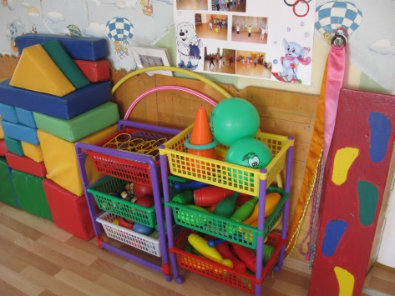
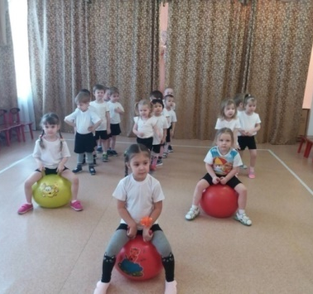
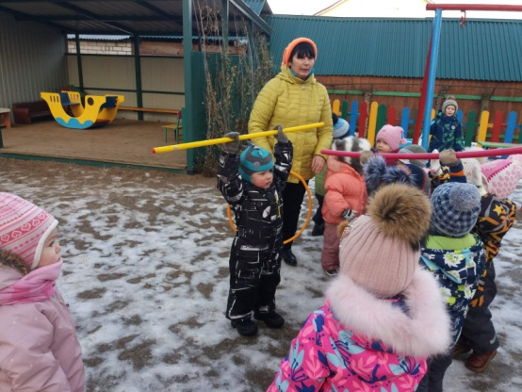
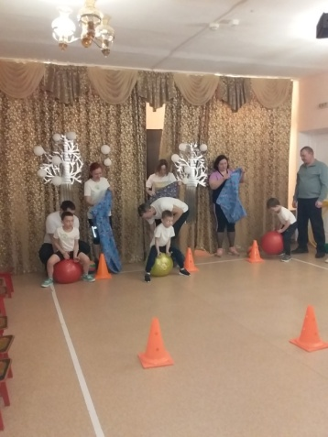
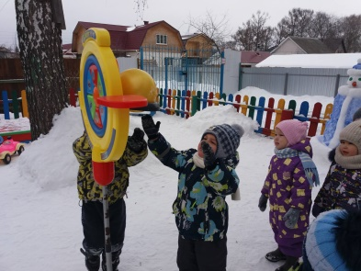
Результативность реализации проекта «Здоровье»
1
2
3
4

Slide 11
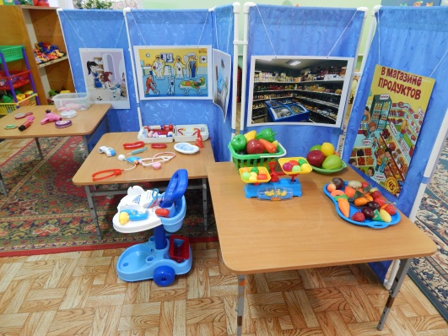
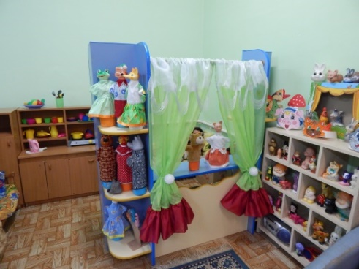
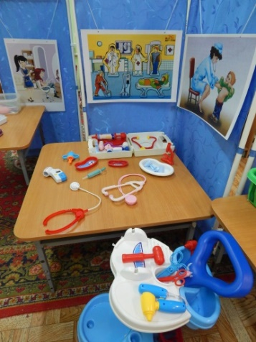
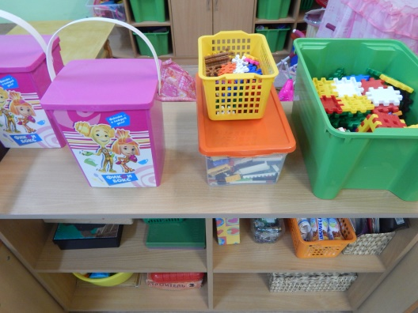
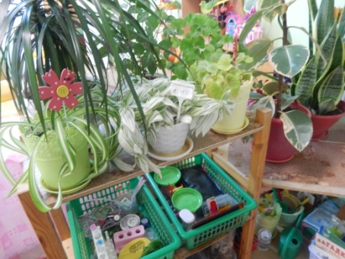
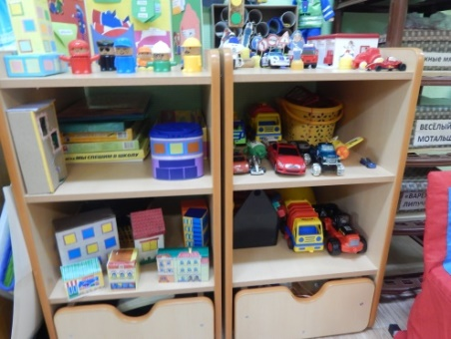
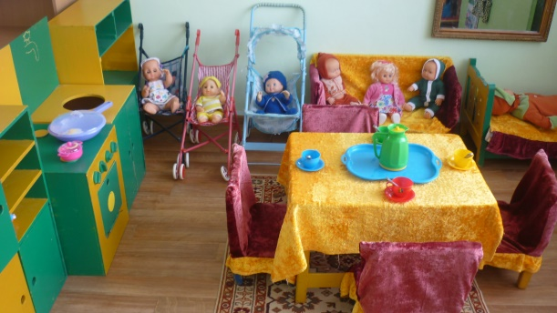
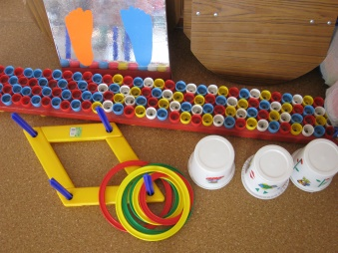
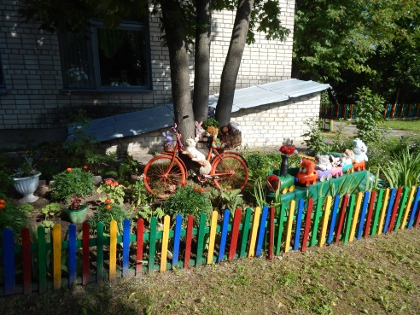
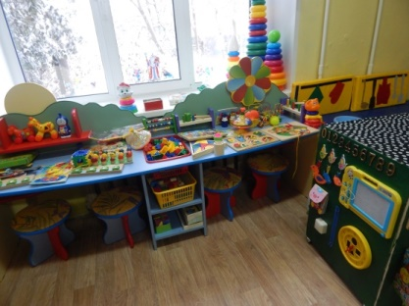
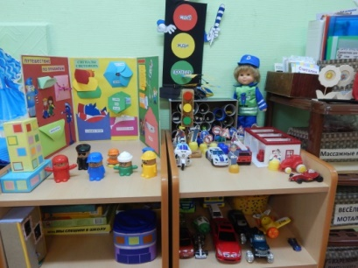
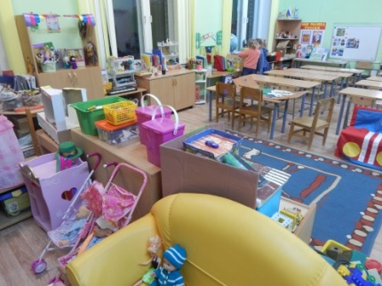
РППС в группах детского сада

Slide 12
Результативность реализации подпрограммы «Современный педагог»
Анализ педагогического состава по образованию
Количество педагогов в %
Среднее профессиональное образование
Высшее профессиональное образование
Анализ педагогического состава по курсовой подготовке в соответствии с ФГОС ДО
Участие в муниципальных и региональных конкурсах
Анализ педагогического состава по квалификационным категориям
Участие в муниципальных и региональных конкурсах
Высшая категория
Первая категория
Нет категории

Slide 13
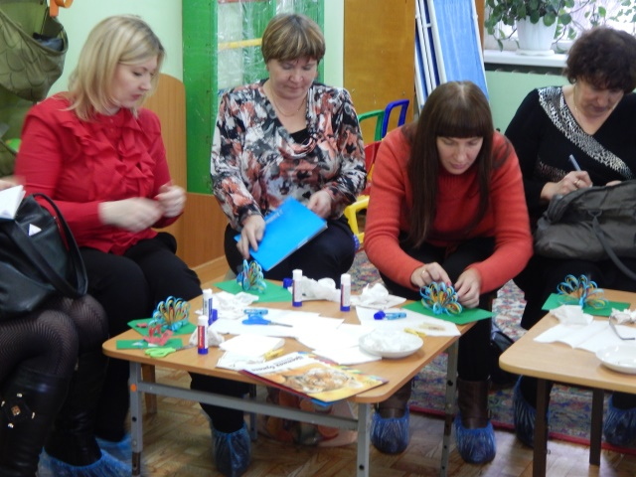
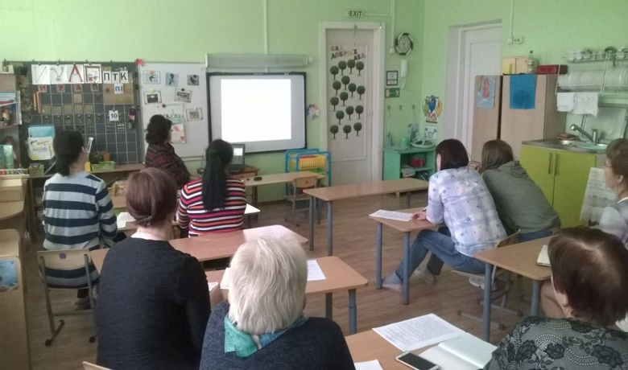
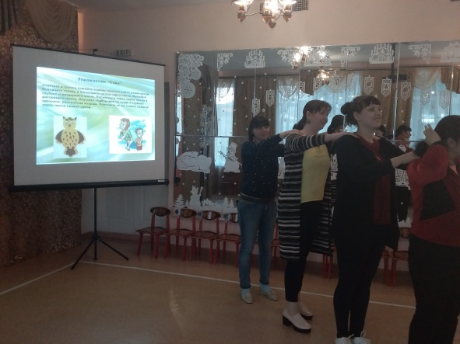



Результативность реализации проекта «Современный педагог»
Повышение педагогического мастерства через самообразовательную деятельность
Повышение педагогического мастерства через участие в профессиональных конкурсах

Slide 14
Позитивная динамика развития детей
Основная образовательная программа дошкольного образования на основе примерной обшей
образовательной программы «От рождения до школы»,
под редакцией Н.Е.Вераксы, Т.С. Комаровой, М.А. Васильевой.
Освоение образовательных программ
Готовность к школьному обучению
87%
87%
75%
85%
90%
2017год
2016 год
2017 год
2018 год
2018 год
2019 год
2018 год
2019год
2017 год
86%
58,6%
58,9%
61,4%

Slide 15
Реализация проекта «Информатизация образования»
Педагоги, свободно владеющие компьютером
Педагоги, оформляющие все документы в электроном виде
Педагоги самостоятельно умеющие работать с интернетом, умеют создавать мультимедийные презентации и интерактивные игры

Slide 16


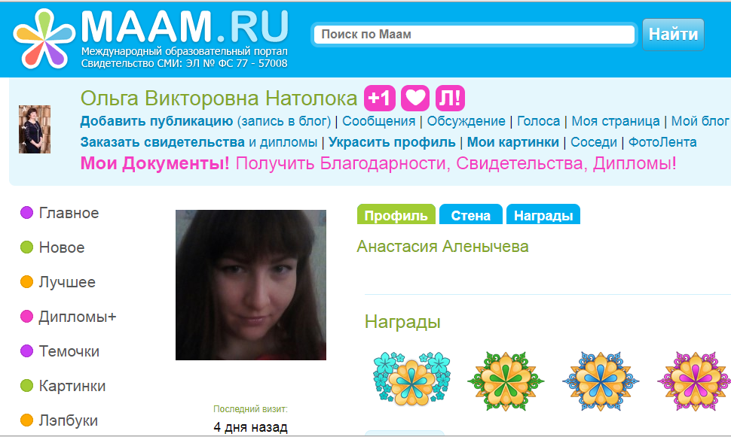
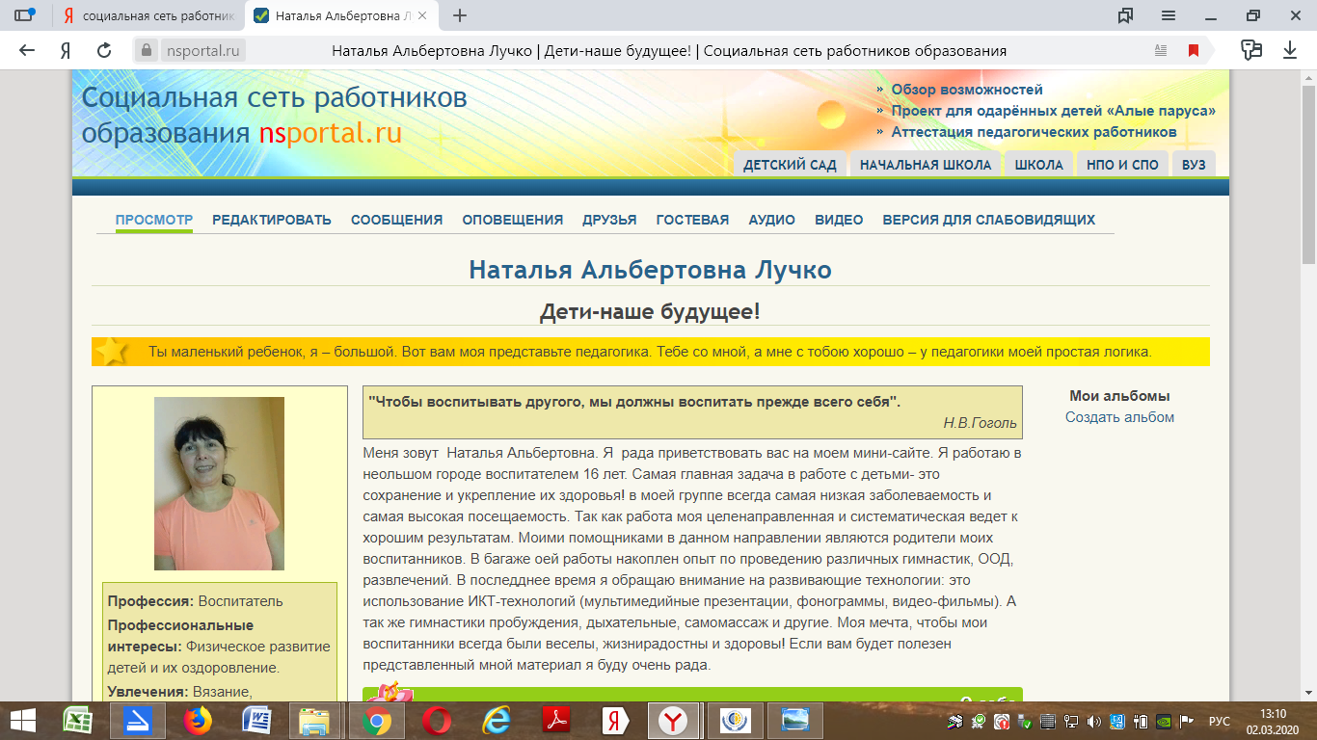
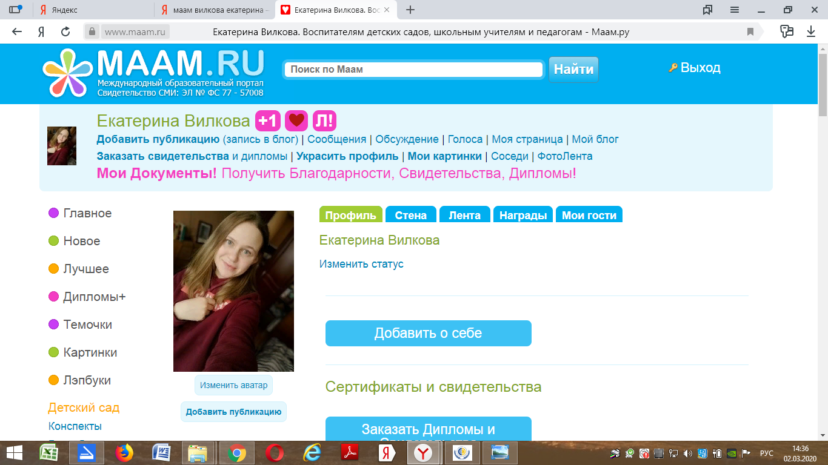
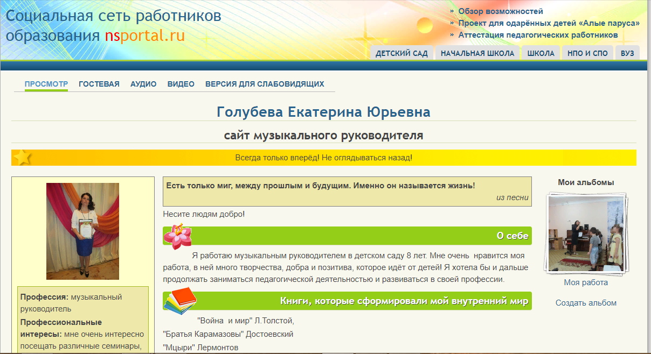
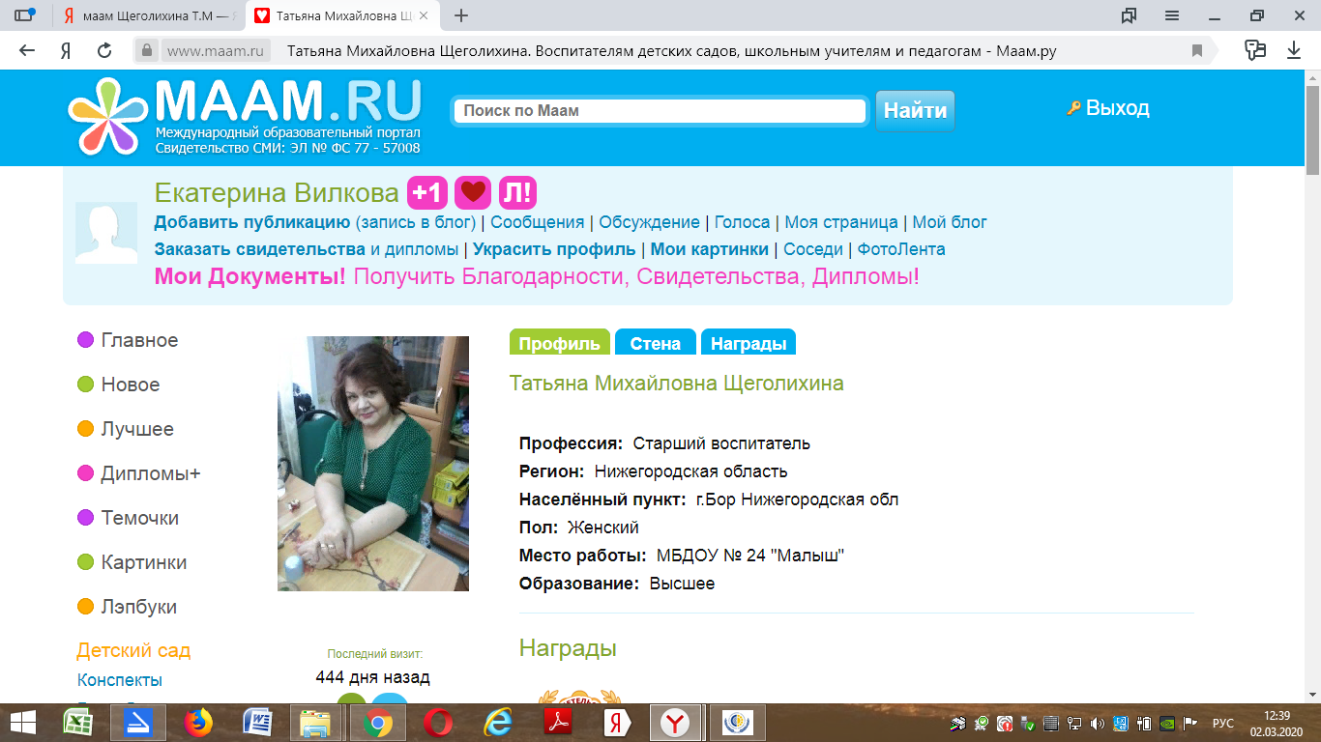
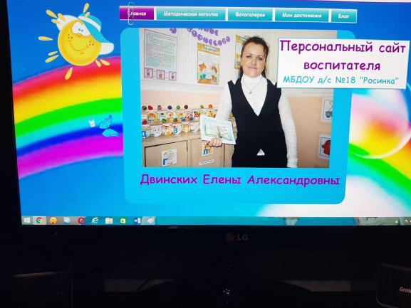
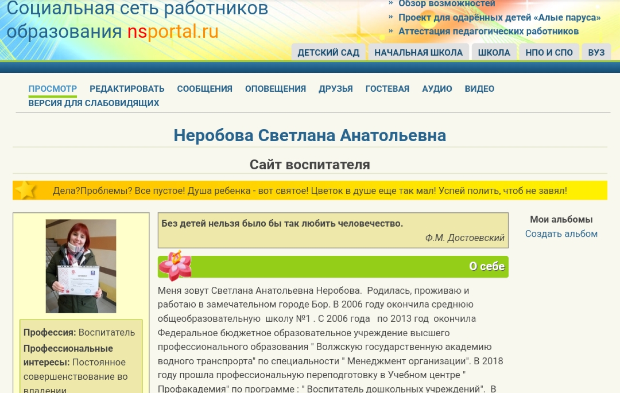
Сайты педагогов ДОУ
- собственный сайт педагога
- страничка в профессиональном сообществе

Slide 17
Ближайшие перспективы развития
муниципального бюджетного дошкольного образовательного учреждения детский сада комбинированного вида №18 «Росинка»
Охрана жизни и здоровья детей. Обеспечение интеллектуального, творческого , физического и личностного развития с учётом индивидуальных особенностей каждого ребёнка
Наиболее эффективное использование имеющихся ресурсов для более качественного дошкольного образования
Повышение профессиональной компетентности в соответствии с
Профессиональным стандартом педагога
Совершенствование материально-технической базы ДОО, информационно-методического обеспечения образовательных услуг
Повышение положительного имиджа ДОО
Разработка и реализация программ дополнительного образования

